Slide 1
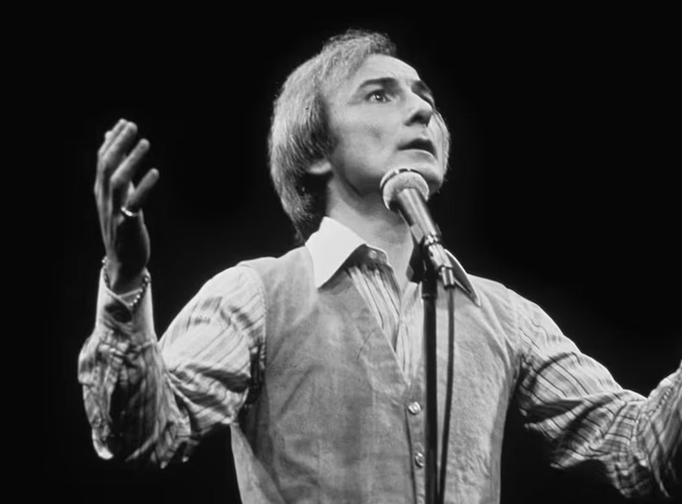
Le gaz renouvelable, qu’ossa donne?
Régie de l’énergie
R-4353-2026
Benoit Marcoux
benoit@marcoux.ca | 514-953-7469
19 octobre 2026
Notes:
Source de la photo: Tout.tv.

Slide 2
Verdir le réseau
Développer une filière
Réduire le méthane
Valoriser les déchets

Slide 3
Réseau gazier
Producteurs de gaz renouvelable
Usages industriels
+ transport
Pointe Stockage Secours

Slide 4
Prix du gaz ↑
Gagner en efficacité
Réduire la production
Passer à l’électricité
Délocaliser

Slide 5
Prix gaz renouvelable / gaz fossile
Europe ≈ 1,5–2×
Québec ≈ 5×

Slide 6
⚜️
Quelle production voulons-nous développer?
Qui consommera du gaz renouvelable?
Quels bénéfices justifieraient notre soutien?

Slide 7

Répartir les surcoûts de la transition

Slide 8
Équipements
Énergie et réseaux
Règles

Slide 9

Prévisibilité

Slide 10

Des décision concrètes
Conditions des nouveaux engagements
Soutien à la production québécoise
Responsabilité de coordonner la transition

Slide 11
Alors, le gaz renouvelable, qu’ossa donne?
Réduire les émissions.
Avoir des projets solides. Continuer à produire ici.
Notes:
Source de la photo: Tout.tv.

